Slide 1
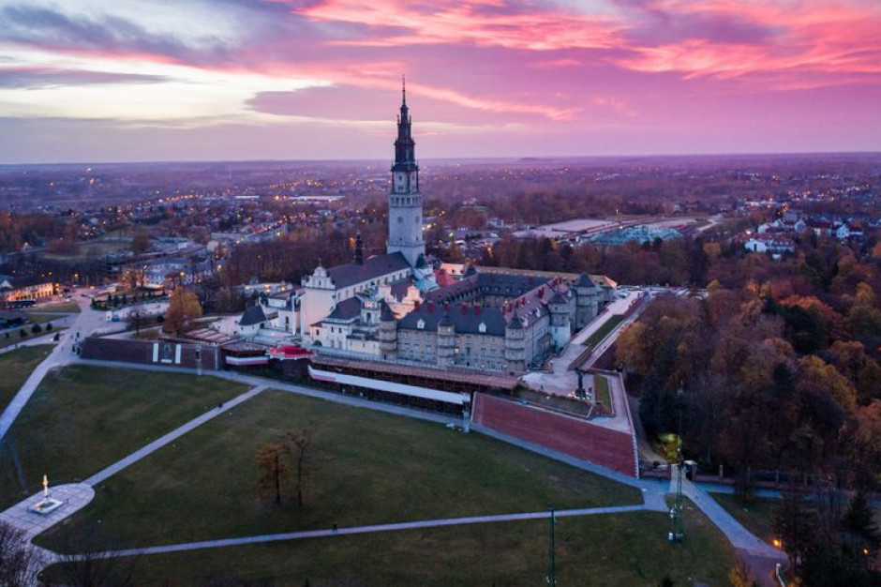



Częstochowa - Lehraktivität
20.-24. November 2019

Slide 2
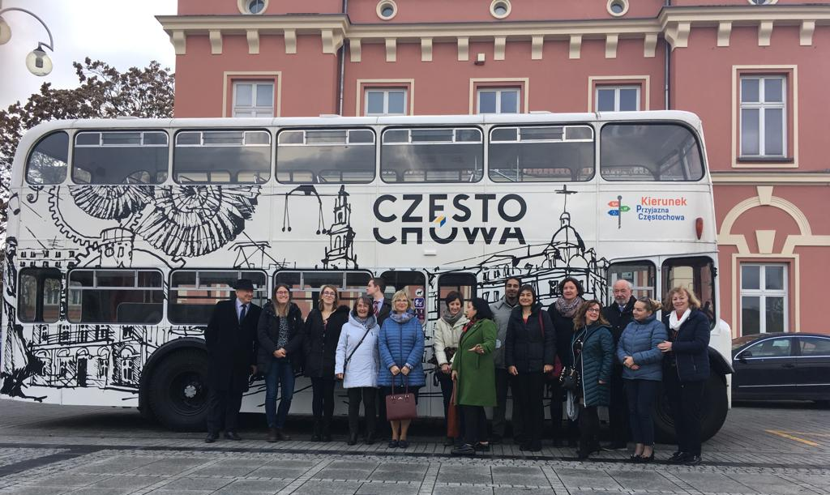
UNSERE EFEU-FREUNDE SIND DA!

Slide 3
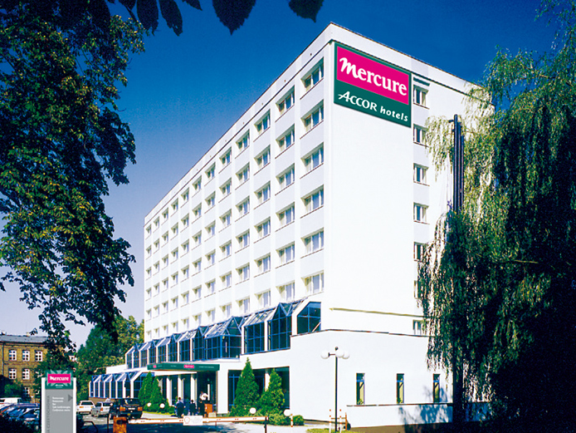
Unser Tagungsort

Slide 4

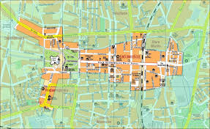
Programmschwerpunkte
1. Öffentlichkeitsarbeit und Verbreitung
2. Częstochowa – Stadt und Leute

Slide 5


1. Öffentlichkeitsarbeit und Verbreitung

Slide 6


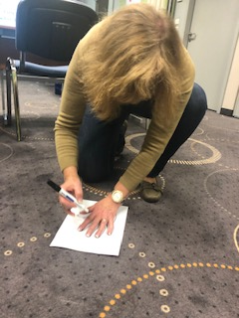
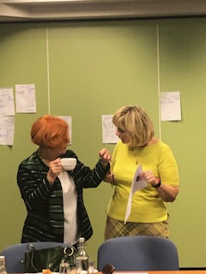
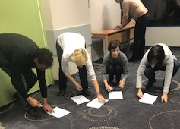


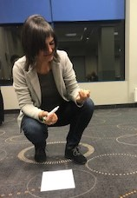

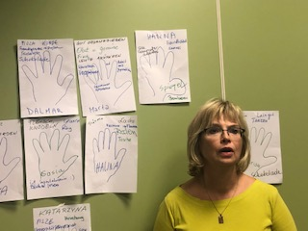
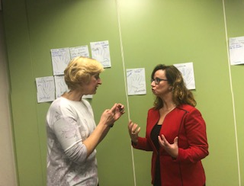
Mittwoch - 20.11.2020 – Es geht los!
Kennenlernenrunde

Slide 7
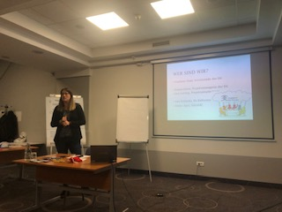
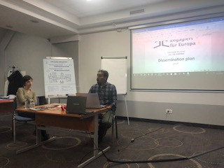


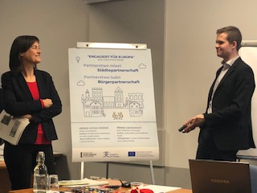
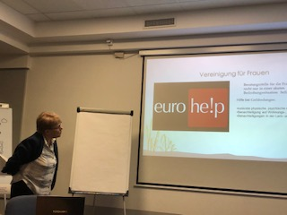



Donnertsag - 21.11.2020 - Es wird ernst!
Öffentlichkeitsarbeit und Vernetzung
– Best Praxis der Projektpartner

Slide 8
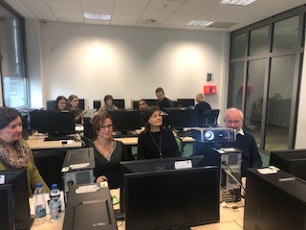
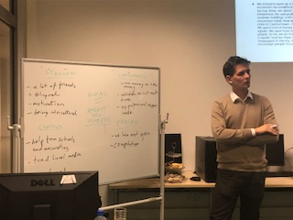


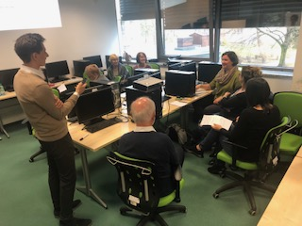
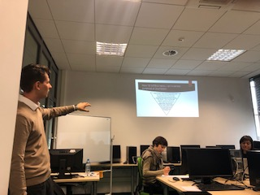

Freitag - 22.11.2020 - Schulung und mehr…
Öffentlichkeitsarbeit - Theorie

Slide 9
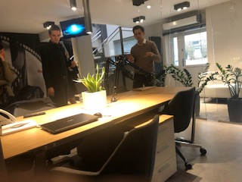
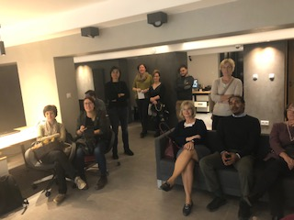



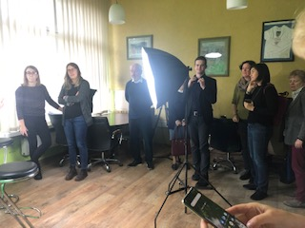
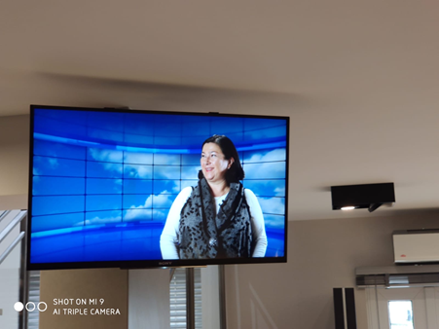

Freitag - 22.11.2020 - Schulung und mehr…
Öffentlichkeitsarbeit -Praxis - Besuch in TV Studio

Slide 10
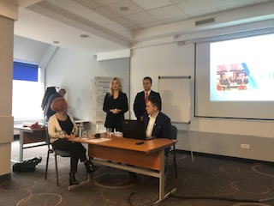

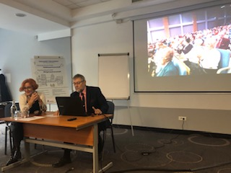



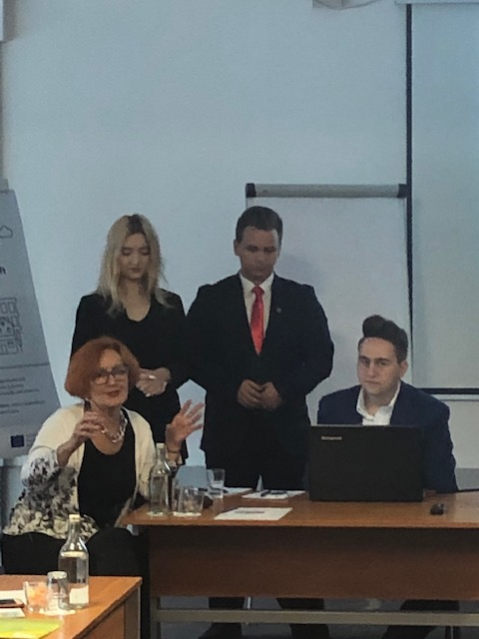
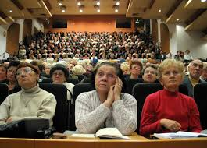
Samstag - 23.11.2020
Jugendgemeiderat und Seniorenuni

Slide 11
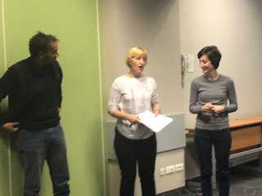
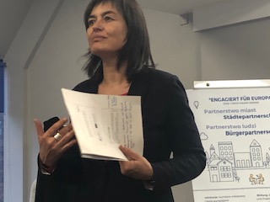

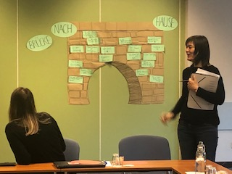


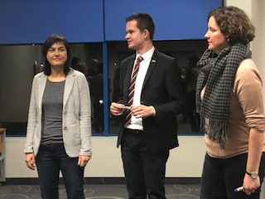


Samstag -24.11.2020 - Evaluation

Slide 12
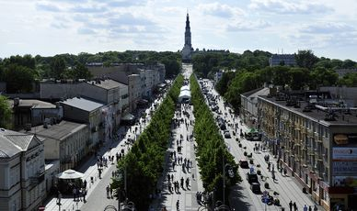
2. CZĘSTOCHOWA –STADT UND LEUTE

Slide 13
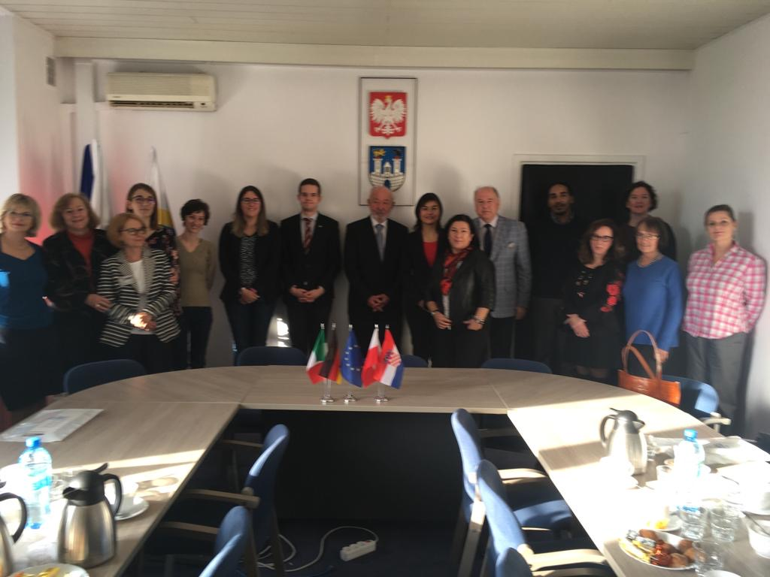
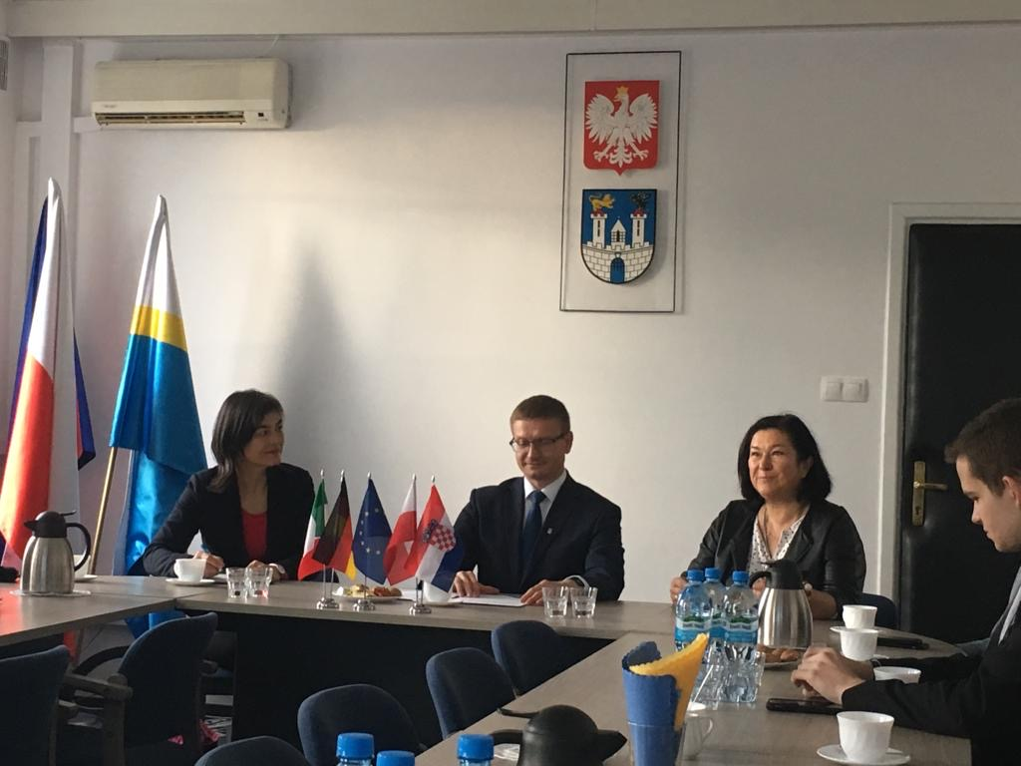
BESUCH IM RATHAUS

Slide 14
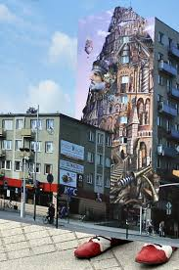
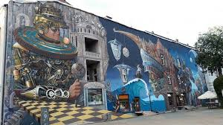

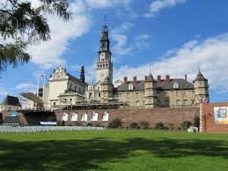
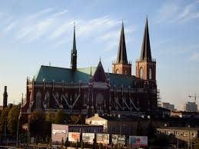
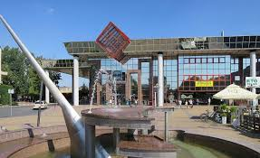
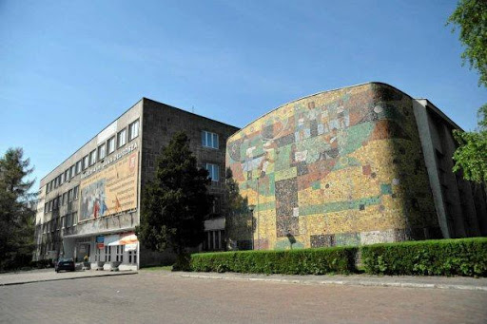
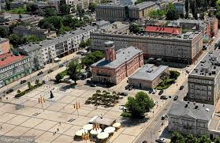
STADTRUNDFAHRT

Slide 15
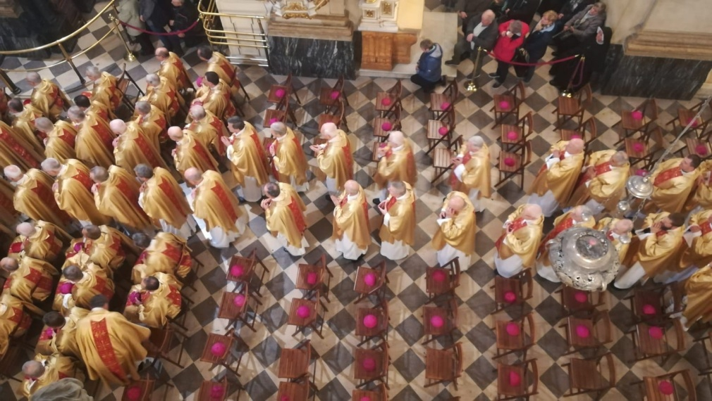
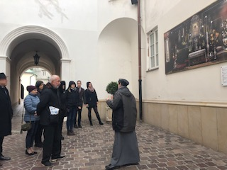
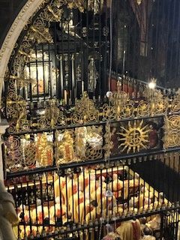
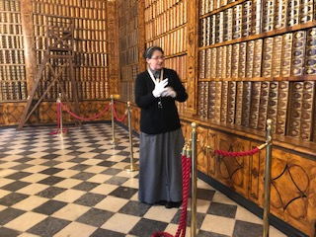
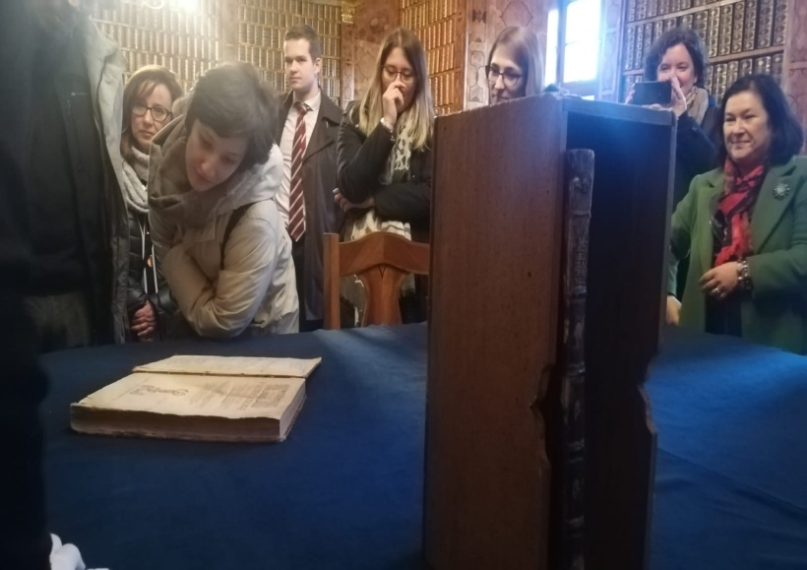
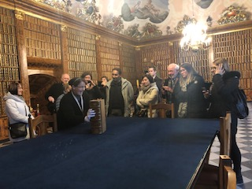
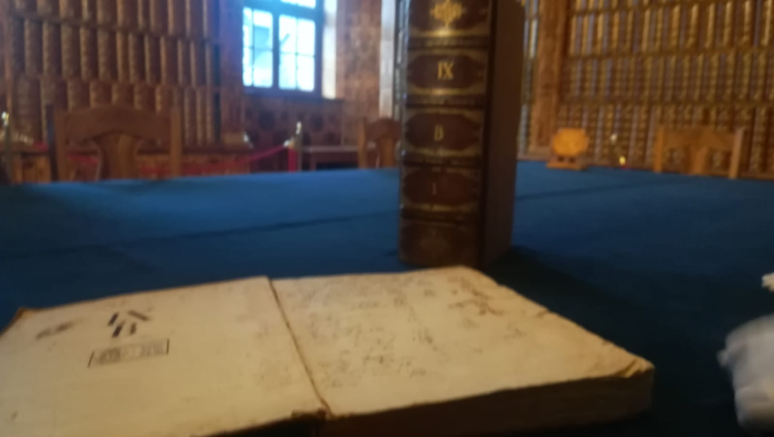
KLOSTERBESUCH

Slide 16
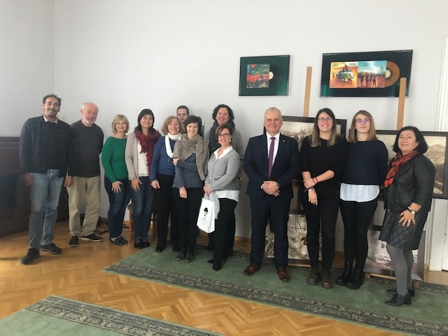
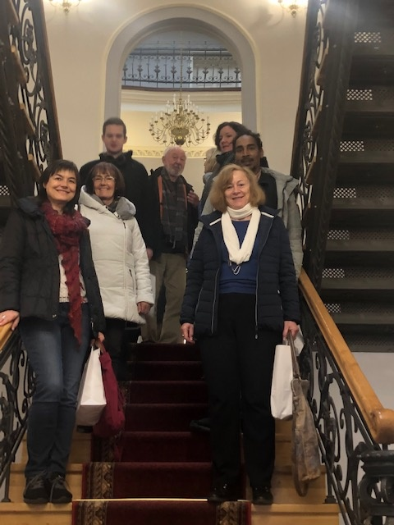
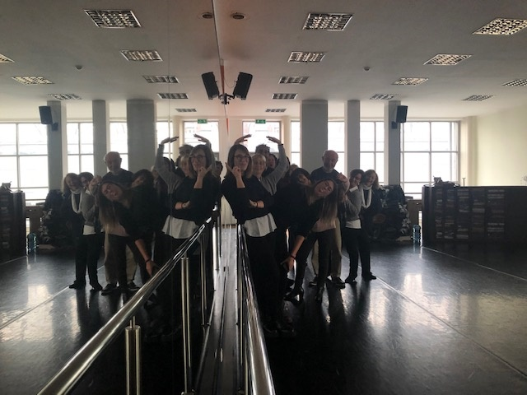
JUGENKULTURDZENTRUM

Slide 17






JAZZKONZERT UND TANZTHEATER

Slide 18
Was haben wir gelernt?
Öffentlichkeitsarbeit
ist die Kunst, durch das gesprochene oder gedruckte Wort, durch Handlungen oder durch sichtbare Symbole für die eigene Organisation ein positives Bild in der Öffentlichkeit zu schaffen.
Gleichzeitig sollen Angebote, Leistungen, Erfolge und besondere Aktivitäten nach außen kommuniziert werden.
Das ist Organisationskommunikation für die unterschiedlichen Anspruchsgruppen (z.B. Senioren, Jugendliche, Volontäre, Germanophile…)

Slide 19
Öffentlichkeitsarbeit
TV
Soziale Netzwerke
Presse
Radio
Broschüren, Flyer, Plakate
Events

Slide 20















DAS SIND WIR

Slide 21









Slide 22

Was uns in Erinnerung bleibt…

